Slide 1
Бөлім:Сандармен амалдарды орындау. Есептер
Тақырыбы:Ондықтан аттап өту арқылы қосу
Менің қызығушылығым
Мақсаты:Бір таңбалы және екі таңбалы сандарды ондықтан аттап өту арқылы ауызша қосуды үйренемің.

Slide 2
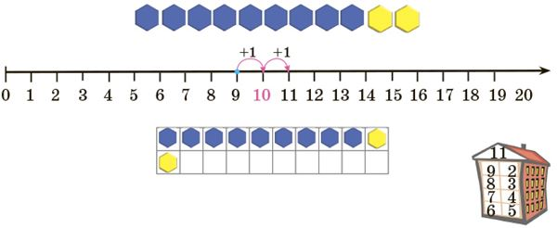
1-тапсырма. Талқыла
Мозаикада екі түсті бөлшектер бар. Нұрлан бұйым құрастыру үшін бір түстен 9 бөлшек, ал екінші түстен 2 бөлшек алуы тиіс. Бұйым құрастыру үшін ол барлығы неше бөлшек қолданады?
Бөлшектерді қалай есептегенін түсіндір.

Slide 3
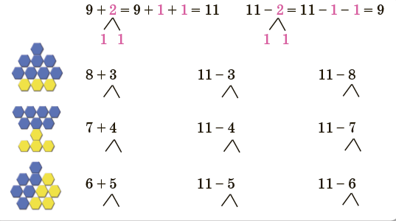
Үлгі:
Дәптерге орындап жаз

Slide 4
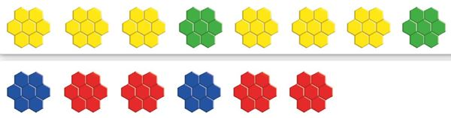
5-тапсырма. Зертте
Заңдылықты түс

Slide 5
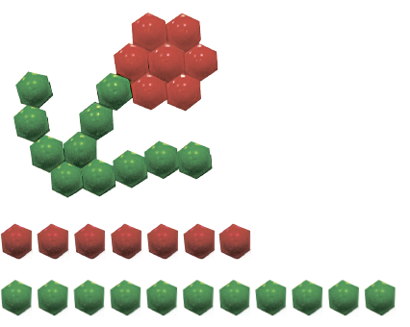
3 б) тапсырма
Есепті шығар.
Арман 7 қызыл және одан 4-еуі артық жасыл түсті бөлшектен өрнек құрастырды. Арман өрнек құрастыру үшін неше жасыл бөлшек пайдаланды?
Жауабы: Арман өрнек құрастыру үшін 11
жасыл бөлшек пайдаланды.

Slide 6
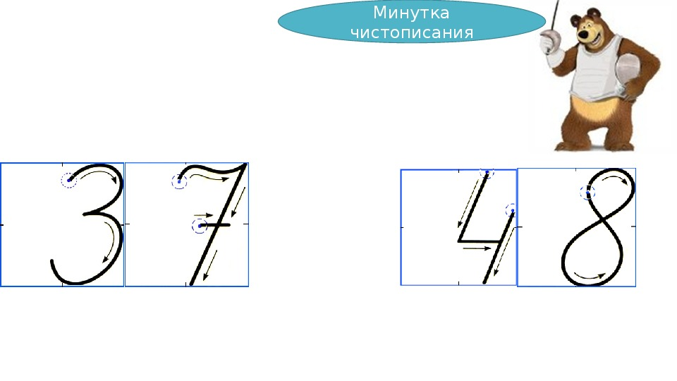
Сандарды дәптерге көркем етіп жаз!

